Slide 1
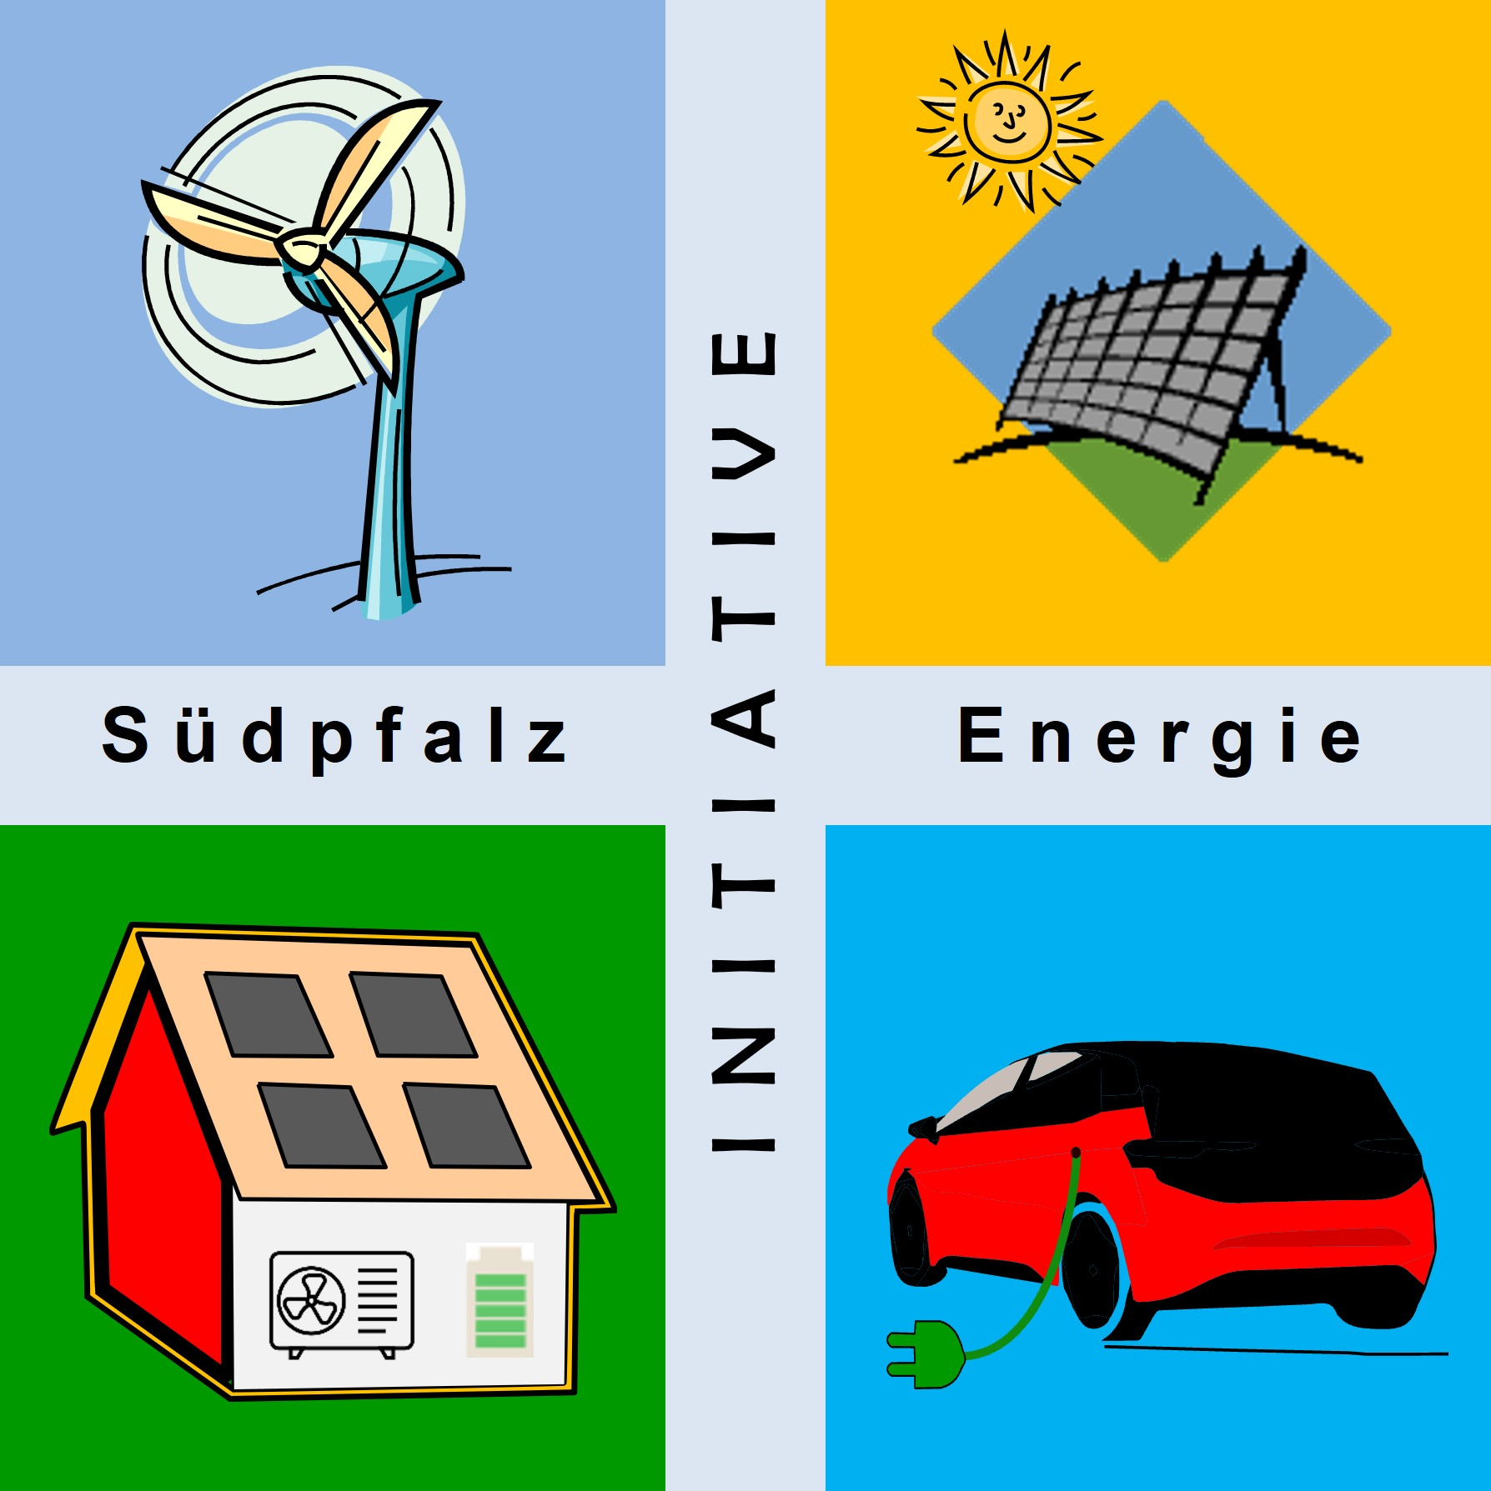

Klimaschutz - Energiewende 2.0
Monitoring der Energiezahlen 2023
Stand FV01 vom 25.01.2024
Klimaschutz – Energiewende 2.0 | Monitoring 2023 ISE e.V.

Slide 2
Agenda
Einführung
Primärenergie in D
Energie-Transformation zu 100% Erneuerbare bis 2040 in D und RLP, zeitlicher Verlauf
Öffentliche Nettostromerzeugung in D
Stromerträge: Wind offshore sowie Wind onshore und PV in der Südpfalz
Ergebnisse „ProSumer“ (Energieproduzent und –Konsument) Hergersweiler
Zubau an installierter Leistung in D, RLP und Südpfalz
Entwicklung der Wärme- und Mobilitätswende in D
Entwicklung der Treibhausgasemissionen
Fazit

Slide 3
Einführung
Mit dem Monitoring beobachten wir jährlich, wie sich die Zahlen der Energiewende entwickeln und wie die geplanten Ziele erreicht werden.
Die Zahlen entnehmen wir folgenden Quellen:
  Arbeitsgemeinschaft Energiebilanzen (AGEB)
  - Jahresbericht 2023
  Marktstammdatenregister (MaStR) der Bundesnetzagentur
  - Internetseite des MaStR
  - MaStR, Definitionen und Merkmale der Daten
  Branchenportale
  - Solarbranche
  - Windbranche
  Bundesumweltamt (UBA)
  - Daten zur Umwelt
  Agora Energiewende, Verkehrswende
  - Energiewende in Deutschland: Stand der Dinge 2023
Hinweis: Leider hinkt die Daten-Beschaffung im Energiebereich zum Teil ein bis zwei Jahre hinterher. Deshalb haben wir z.B. Energiezahlen mit den Zubauzahlen hochgerechnet!

Slide 4
Primärenergie in D (1)
Primärenergie-Mix 2023
10.791 (11.829) PJ = 2.998 (3.256) TWh
77,6% (79,9%) Fossil
0,7% (3,2%) Kernenergie
19,6% (17,7%) Erneuerbare
Klammerwerte: Vorjahr
Quelle: AGEB-Bericht für 2023
Die Erneuerbaren steigen moderat weiter auf knapp 20 %!

Slide 5
Primärenergie in D (2):
Energieträger, Änderungen in 2023 ggü. 2022
Quelle: AGEB-Bericht für 2023
Der Primärenergieverbrauch ist durch die Krisen und das Wetter deutlich zurückgegangen!

Slide 6
Primärenergie in D (3):
Entwicklung des Primärenergieverbrauch 2000 bis 2023
- 3.767 PJ (- 25,88 %)
Quelle: AGEB-Bericht für 2023
-1,44 %/a seit 2005; EU-Richtline: - 1,5 %/a!

Slide 7
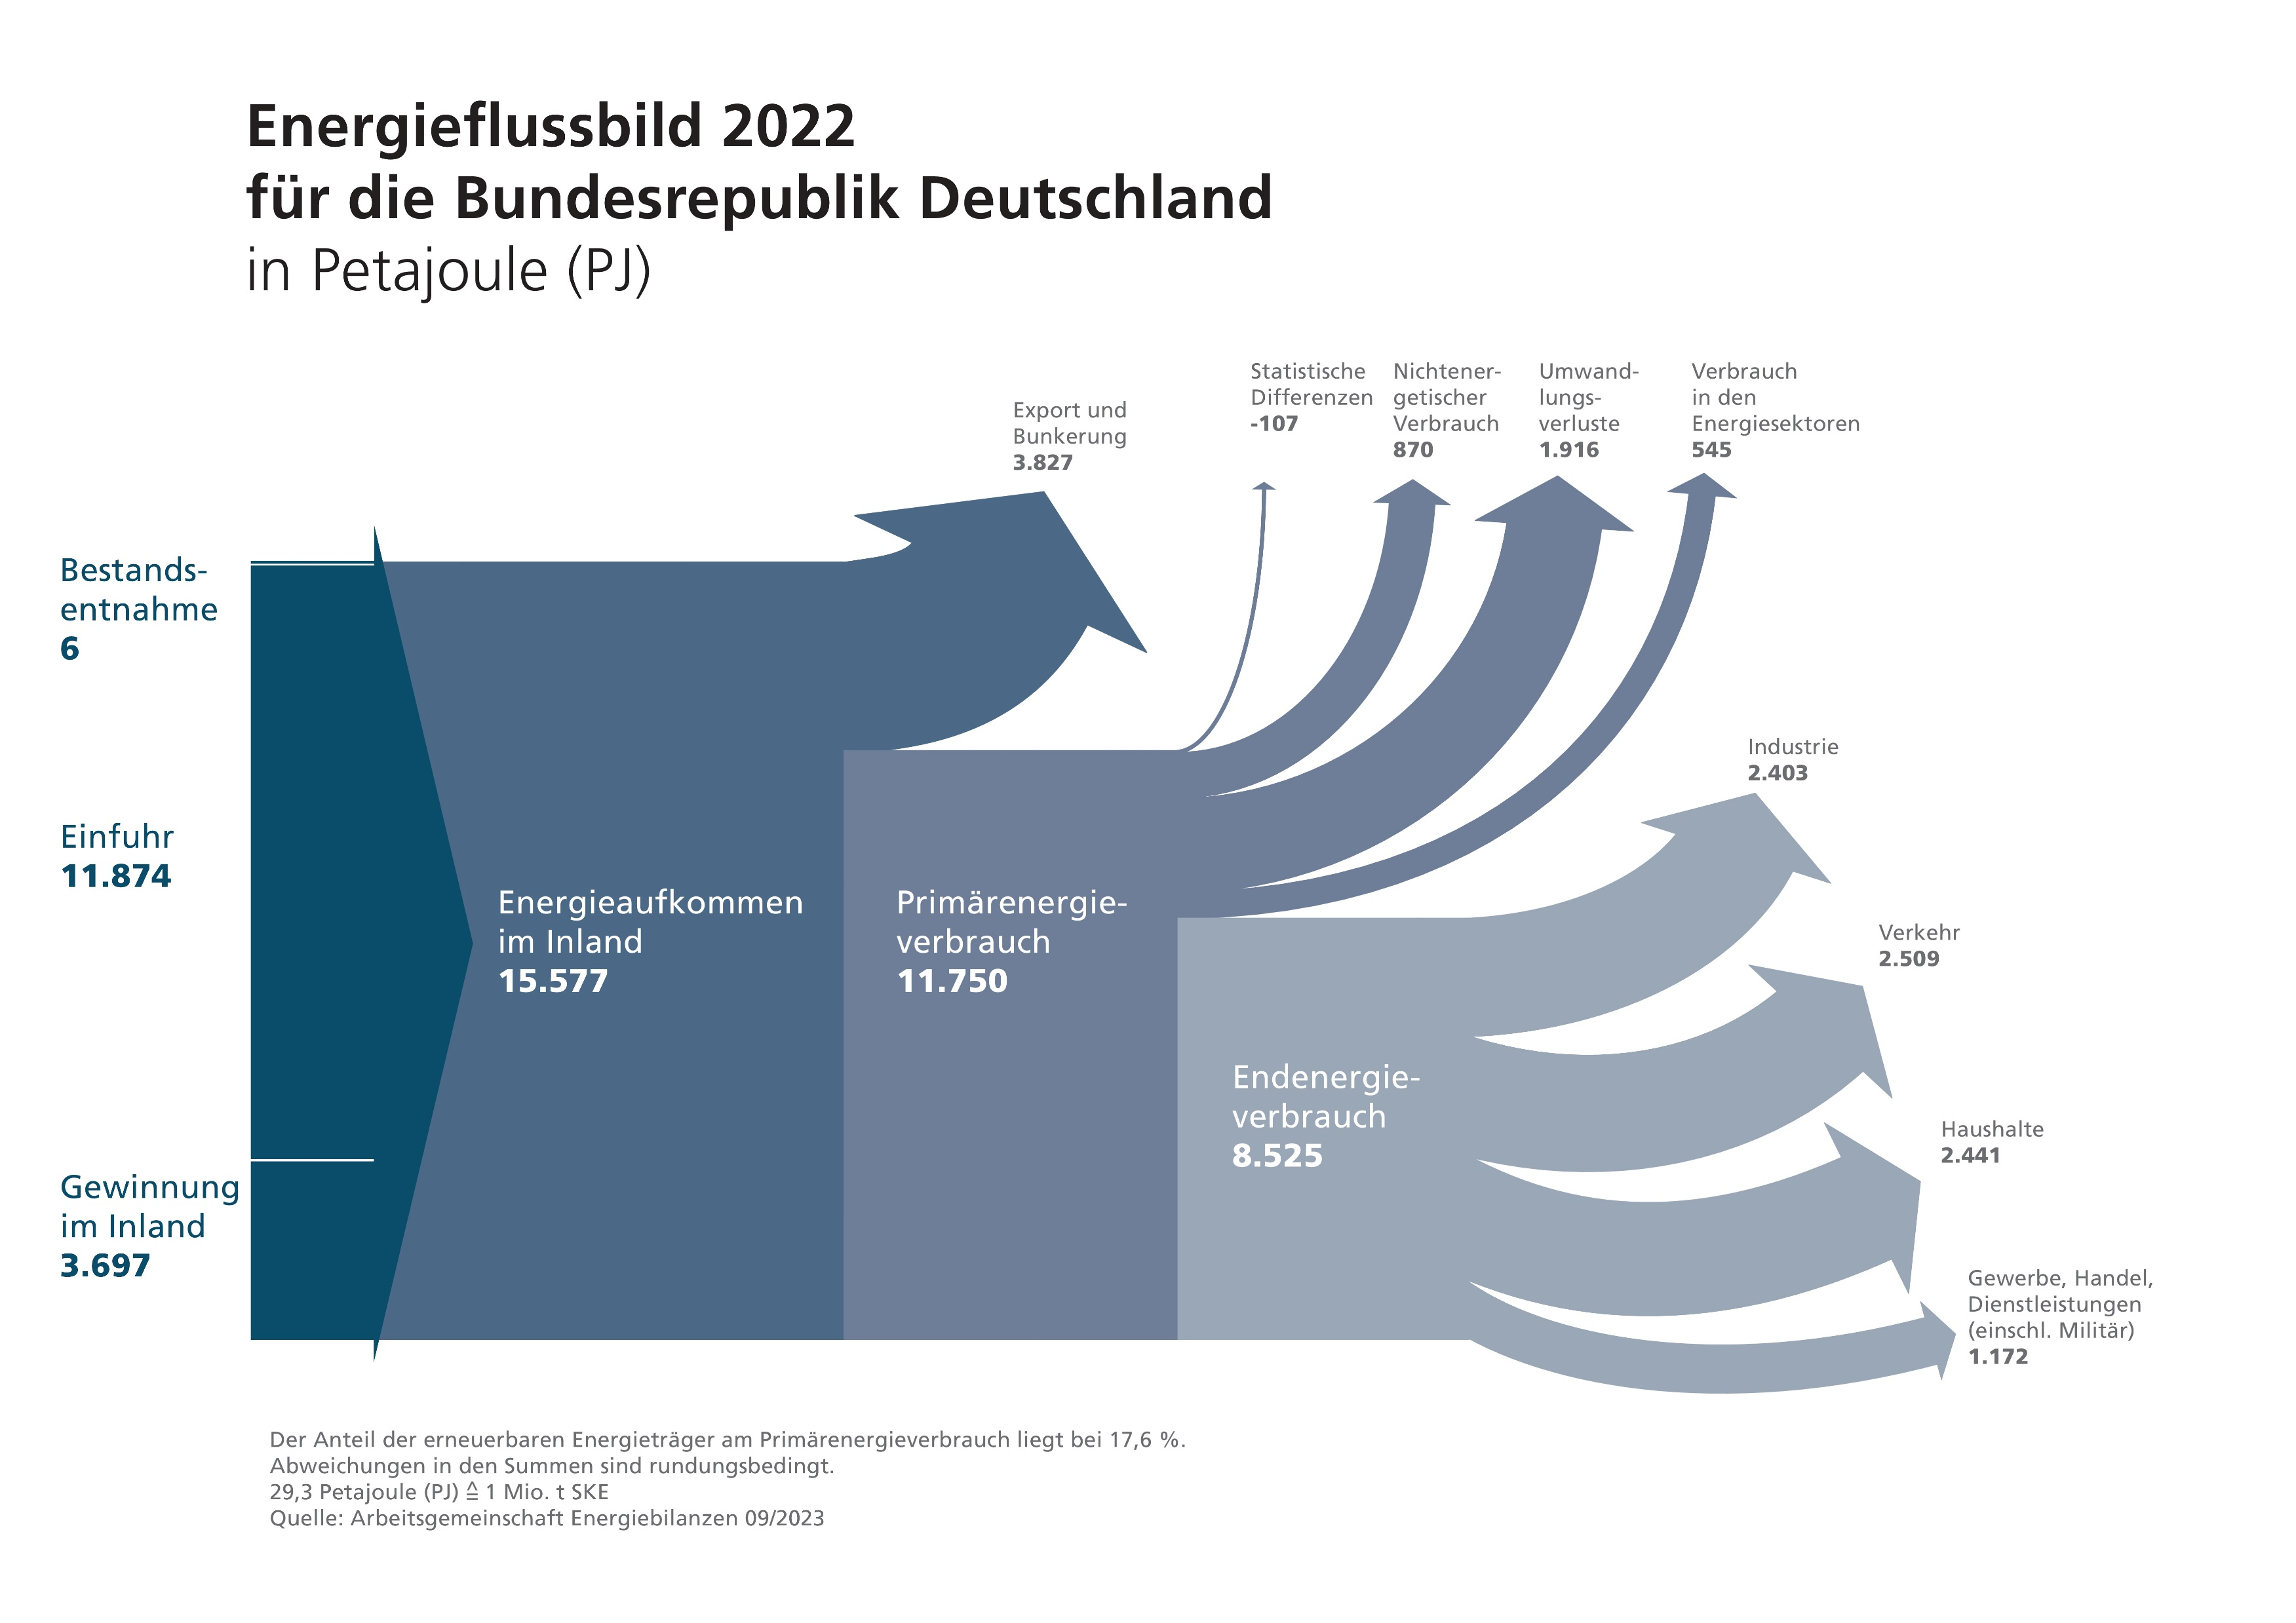
Primärenergie in D (4):
Energieflussbild 2022
Energieeinheit: PJ (TWh)
(-30)
(242)
(532)
(151)
(1.063)
Primärenergie-verbrauch 1)
(Summe 3.052)
1) ohne nichtenerg. Verbrauch
(2)
0,04 %
Verbrauchssektoren
(668)
28,2 %
(3.298)
76,2 %
(697)
29,4 %
(4.327)
(3.264)
(2.368)
(678)
28,6 %
(1.027)
23,7 %
Quelle: AGEB 2023
(326)
13,7 %
Anteile in %
Mehr als ¾ unseres Energieaufkommens importieren wir!

Slide 8
Energie-Transformation zu 100% Erneuerbare bis 2040 in D (1)
zeitlicher Soll-Verlauf: Gesamtprozess
TWh
Atom-
Ausstieg
IPCC
Budget aufgebraucht!
Kohle-
Ausstieg
Öl-/Erdgas-
Ausstieg
Primärenergieverbrauch inkl. Verluste
und Einsparung: -1,5%/a des Endenergieverbrauchs
Erneuerbare
Erdgas
Kernkraft
Kohle
Mineralöl
Quelle: AGEB, ISE e.V.
Einsparung und Ausbau sind die Aufgaben der Zukunft für die Energiewende!

Slide 9
Energie-Transformation zu 100% Erneuerbare bis 2040 in D (2)
zeitlicher Verlauf, soll-ist: P-Energieträger: Fossil, Kernkraft, Stand 2023
TWh
Mineralöl
Erdgas
Braun-/Stein-Kohle
Kernkraft
soll
ist
Quelle: AGEB-Bericht für 2023, ISE e.V.
Mineralöl kompensiert Erdgas!!

Slide 10
Transformation zu 100% Erneuerbare bis 2040 in D (3)
zeitlicher Verlauf: P-Energieverbrauch und EE soll –ist, Stand 2023
TWh
Primärenergieverbrauch inkl. Verluste
und Einsparungen
Ausbaupfad Erneuerbare
Δ=608 (32%)
Koalitionsvertrag 2021
. . .
. .
2059
2148
Planwerte
Istwerte
Quelle: EEG 2023/1, Energy-Charts, Fraunhofer ISE, ISE e.V-Meta-Studie (M-Studie)
Woher kommt die fehlende Energie in 2040 (32%)?
Der Ausbaupfad entsprechend Koalitionsvertrag 2021 erreicht erst 2059 das versprochene Ziel!
Wenn wir so weitermachen wie bisher, dauert es bis 2148!

Slide 11
Energie-Transformation zu 100% Erneuerbare bis 2040 in RLP
zeitlicher Verlauf, soll-ist: P-Energieverbrauch und EE, Stand 2023
TWh
Primärenergieverbrauch inkl. Verluste
und Einsparungen
Erneuerbare
Δ=40,5
Erneuerbare (Koalitionsvertrag RLP 2021)
PV: 500 MW/a, Wind: 500 MW/a
. . .
. .
2052
2117
Planwerte
Istwerte
Quelle: ISE e.V., LAK EB
Woher kommt die fehlende Energie in 2040 (40,5%)?
Der Ausbaupfad des Koalitionsvertrages erreicht erst 2052 das versprochene Ziel!
Wenn wir so weitermachen wie bisher, dauert es bis 2117!

Slide 12
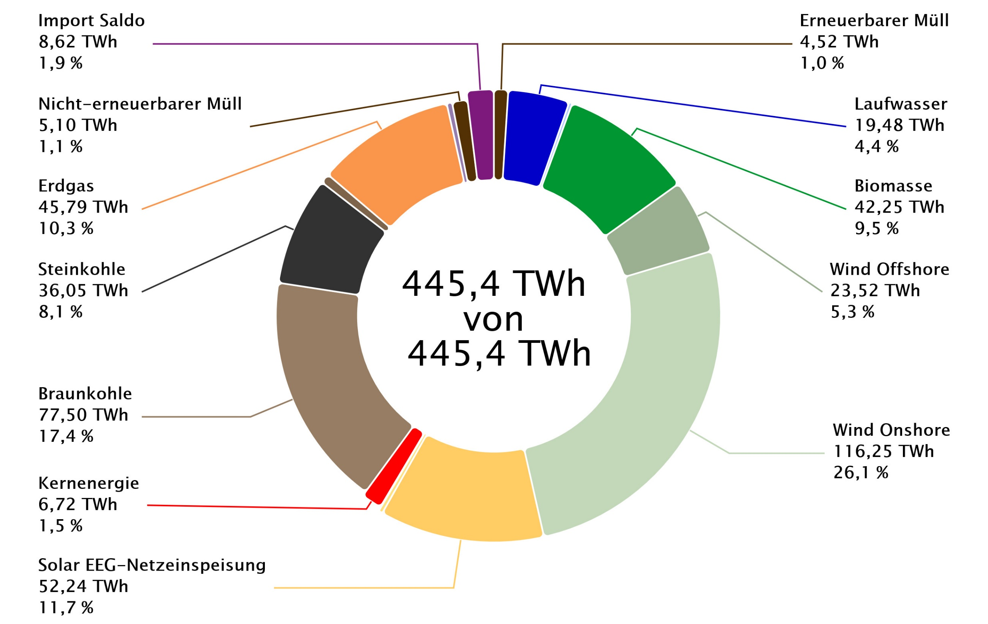
Öffentliche Nettostromerzeugung in D 2023 (1)
anteilige Energieträger, Gesamt
Quelle: Energy-Charts, B. Burger, Fraunhofer ISE
Wind Onshore ist der größte Energieträger!

Slide 13
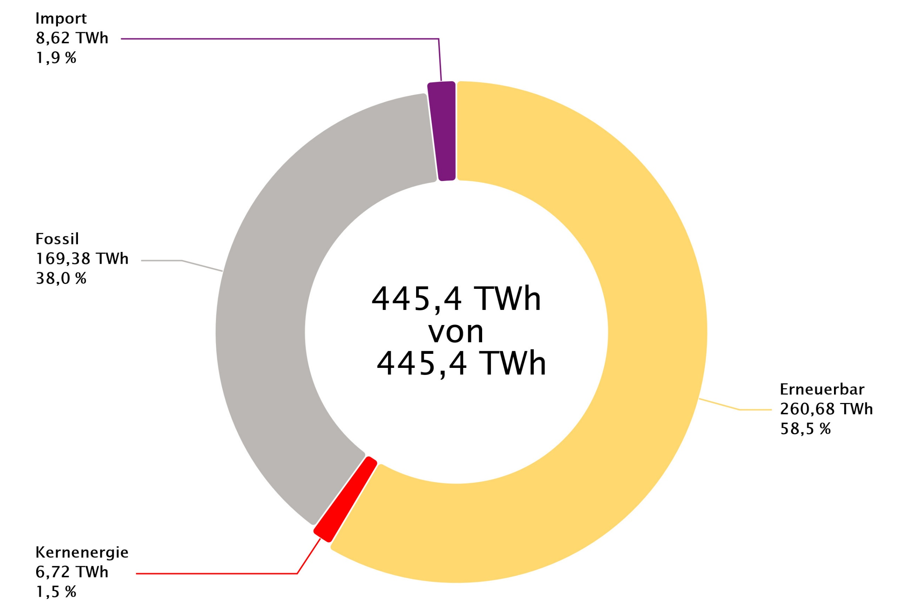
Öffentliche Nettostromerzeugung in D 2023 (2)
anteilige Energieträger, Erneuerbare, Andere
Quelle: Energy-Charts, B. Burger, Fraunhofer ISE
Strom aus Erneuerbaren ist ggü. 2022 von 49,6% auf 58,5% gestiegen!

Slide 14
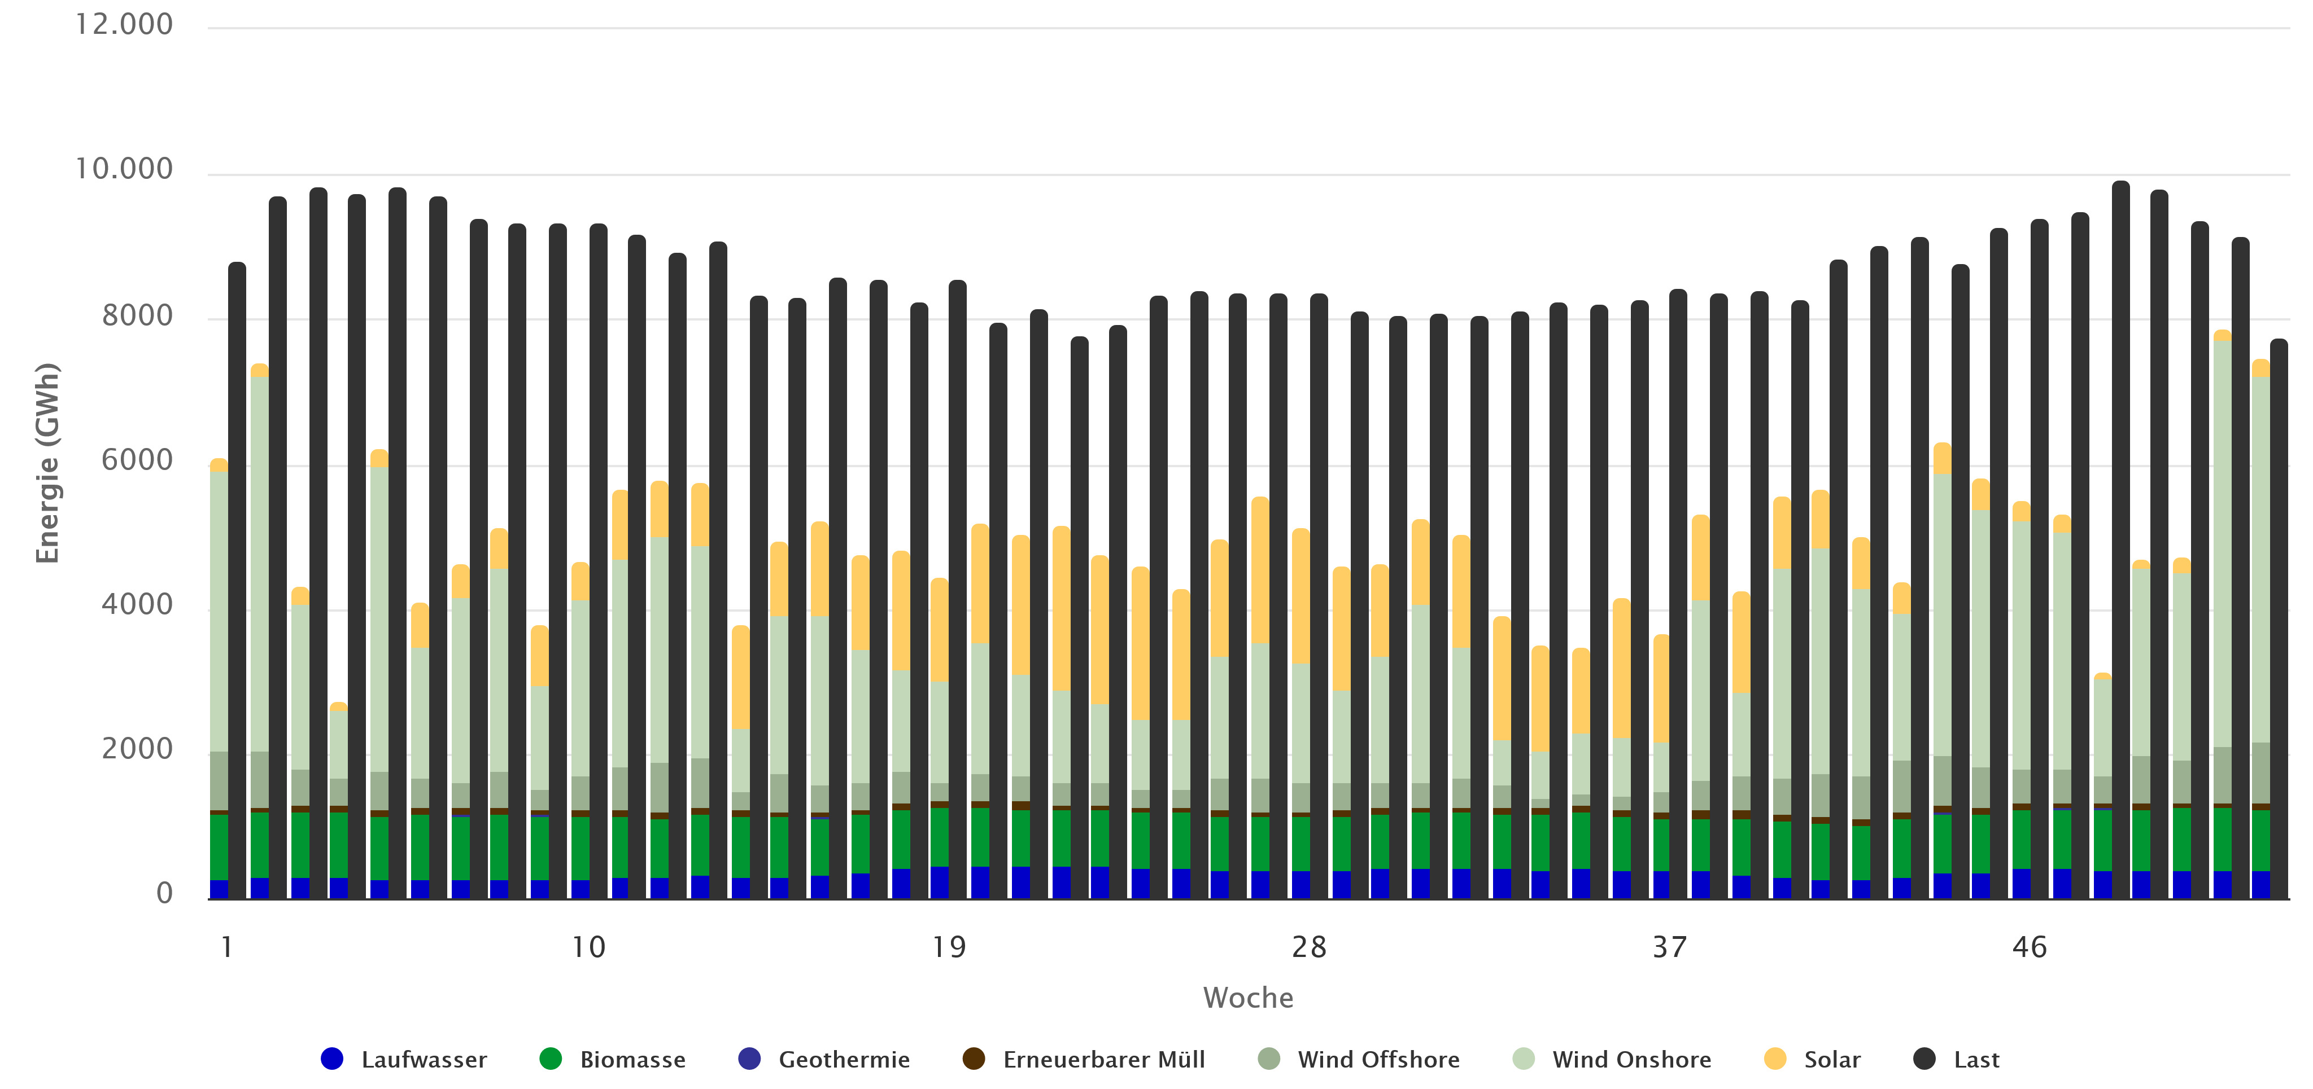
Öffentliche Nettostromerzeugung in D 2023 (3)
Verlauf der Erneuerbaren
Quelle: Energy-Charts, B. Burger, Fraunhofer ISE
Es gibt nur wenige Wochen mit „Dunkelflaute“!

Slide 15
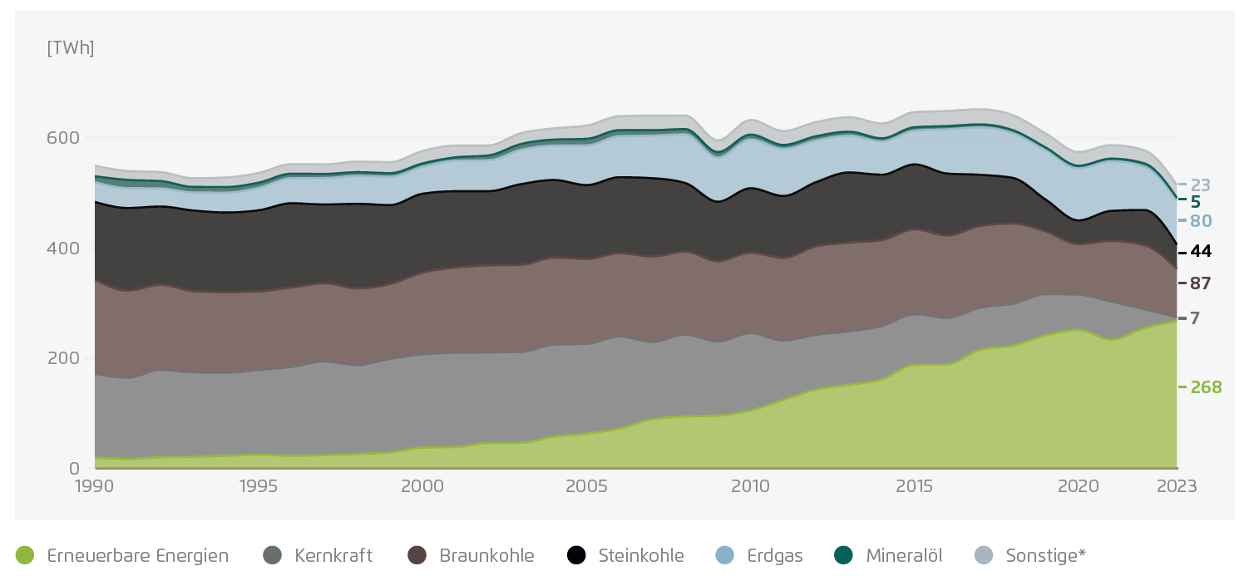
Entwicklung der Bruttostromerzeugung
nach Energieträgern 1990 bis 2023
Quelle: Agora Energiewende, AGEB
Die Erneuerbaren sind im „Aufwind“!

Slide 16
Stromerträge Offshore-Windparks
Baltic 2 (Ostsee) und Hohe See (Nordsee), Erträge und Volllaststunden
Windpark | Baltic 2 (Ostsee) | Hohe See (Nordsee)
Hersteller | 80 x SIEMENS SWT 3,6-120 | 71 x SIEMENS SWT 7,0-154
Eigner; Baujahr | EnBW; 2015 | EnBW; 2018
*) Vorjahreswerte
Nabenhöhe (m) | 78 | 105
Rotordurchm. (m) | 120 | 154
Nennleistung (MW) | 288 | 500
Energie (GWh) (*)) | 1.102 (997) | 1.605
Volllaststunden (h/a) (*)) | 3.827 (3.460) | 3.210
Volllaststunden
(h/Monat)
Auf der Ostsee wehte der Wind stärker!
Quelle: EnBW

Slide 17
Stromerträge in der Südpfalz 2023 (1): Windparks
Freckenfeld, Gollenberg, Offenbach II, Hatzenbühl, Minfeld, Schwegenheim
Windpark | Freckenfeld | Gollenberg | Offenbach II | Hatzenbühl | Minfeld | Schwegenheim
Hersteller | 6xNordex N131 | 6xVestas 126 | 6xGE 2,5-120 | 5xEnercon E115 | 4xGE 1,5/ | 3xFL 1500/77
 |  |  |  |  | 1x Vestas V90/2000 | 4xVestas V136/3450
Eigner | EnBW | CEE-Group | EnergieSüdwest | Stadt Speyer | pfalzwind | ??/??
Baujahr | 2018 | 2017 | 2014 | 2017 | 2004/2009 | 2006/2019
Nabenhöhe (m) | 134 | 137 | 139 | 149 |  | 100/149
Rotordurchm. (m) | 131 | 126 | 120 | 115,7 | 77/90 | 77/136
Nennleistung (MW) | 19,8 | 19,8 | 15,2 | 15 | 8: 6/2 | 4,5/13,8
Energie (GWh) (*)) | 58,74 (43,78) | 53,22 (37,99) | 42,03 (31,27) | 41,60 (31,27) | 15,41 (12,71)
Volllaststunden (h/a) (*)) | 2.967 (2.211) | 2.688 (1.918) | 2.769 (2.228) | 2.773 (2.085) | 1.927 (1.589)
*) Vorjahreswerte
Quelle: EnBW, CEE-Group, Energie Südwest, Speyer Hatzenbühl GmbH & Co, pfalzwind
Der Pfälzer Wind hat in der Südpfalz in 2023 stark geweht!
2.799 Volllaststunden (i. VJ 2.111) im ∅ bei den neueren Anlagen sind ein Rekord!

Slide 18
Stromerträge in der Südpfalz 2023 (2): Windparks, Volllaststunden
Freckenfeld, Gollenberg, Offenbach II, Hatzenbühl, Minfeld
Volllaststunden
(h/Monat)
Freckenfeld
Gollenberg
Offenbach II
Hatzenbühl
Minfeld
Quelle: EnBW, CEE-Group, Energie Südwest, Speyer Hatzenbühl GmbH & Co, pfalzwind
Der Wind weht vorwiegend im Winter!

Slide 19
Stromerträge in der Südpfalz 2023 (3):
für PV-Anlage Süd und Ost/West
PV-Anlage | Süd | Ost/West
Nennleistung (kWp); BJ | 14,1; 2011 | 15,8; 2012
*) Vorjahreswerte
Energie (kWh) *) | 14.930 (16.933) | 14.429 (15.443)
Volllaststunden (h/a) *) | 1.059 (1.201) | 913 (977)
Anteil ggü. Süd (%) | - | 86,2
Volllaststunden
(h/Monat)
Süd
Ost/West
Quelle: W.T, M.B.
Die Erträge waren bei den beiden Anlagen in 2023 kleiner als im Vorjahr!

Slide 20
Stromerträge in 2023
Volllaststunden für Wind und PV
Volllaststunden (h/Monat)
Wind offshore
Wind onshore
PV
Quelle: EnBW, CEE-Group, Energie Südwest, Speyer Hatzenbühl GmbH & Co , pfalzwind, W.T, M.B.
Wind-onshore kann sich in 2023 ggü. Wind-offshore gut sehen lassen!

Slide 21
Zubau an installierter Leistung in D: 2023
für PV und Wind
MW
PV
Wind on
Win off
Soll (MW/a) *):
Ist 2023 (MW):
Ist 2022 (MW):
15.000
14.159 (94,4%)
7.106
15.000
3.525 (23,5%)
2.399
2.440
257 (10,5%)
342
Quelle: ISE e.V., Solarbranche.de, Windbranche.de;
Zubau BNetzA-Marktstammdatenregister
*) Koalitionsvertrag 2021
Die Zubauzahlen haben sich bei PV ggü. 2022 fast verdoppelt;
beim Wind werden die Ziele des Koalitionsvertrages (2021) deutlich verfehlt!

Slide 22
Zubau an installierter Leistung in RLP 2023
für PV und Wind
MW
PV
Wind
Soll (MW/a) *):
Ist 2023 (MW/a):
Ist 2022 (MW/a):
500,0
940,8 (188,2%)
335,3
500,0
139,0 (27,8 %)
71,5
Quelle: ISE e.V., Solarbranche.de, Windbranche.de;
Zubau BNetzA-Marktstammdatenregister
*) Koalitionsvertrag 2021
PV: fast Verdreifachung ggü. 2022 → Top;
Wind: fast Verdopplung ggü. 2022, dennoch Ziel verfehlt → Flop!

Slide 23
Zubau an installierter Leistung in der Südpfalz 2019 - 2023
PV und Wind
GER
SÜW
LD
Fläche (ha):
46.332 (2,33%) *)
63.995 (3,22%) *)
8.294 (0,42%) *)
*) anteilig von RLP (1.985.421 ha)
MW
2019
2020
2021
2022
2023
2019
2020
2021
2022
2023
2019
2020
2021
2022
2023
PV
Soll *); Ist (MW/a):
11,7; 22,4 (192 %)
16,1; 26,0 (161%)
2,1; 4,2 (202%)
Wind
Soll *); Ist (MW/a):
11.7; 0,0 (0%)
16,1; 0,0 (0%)
2,1; 0,0 (0%)
*) anteilig von RLP (500 MW/a) über Flächenverhältnis
Quelle: ISE e.V., Solarbranche.de, Windbranche.de
Auch in der Südpfalz ist der Zubau bei PV Top und bei Wind Flop!

Slide 24
ProSumer Hergersweiler 2023 (1)
Wärmepumpe: Arbeitszahlen (AZ), Außentemperaturen
AZ-Heizung
AZ-Warmwasser
Quelle: W. Thiel
AZ
Außentemp.
2023
-6,2
12,8
36,6
°C
Min
Mit
Max
-2,1 | -6,2 | -4,0 | -1,8 | 6,4 | 11,8 | 11,3 | 11,4 | 5,5 | -0,6 | -2,2 | -5,7
4,6 | 4,9 | 8,0 | 11,1 | 16,6 | 22,3 | 21,8 | 20,7 | 18,2 | 12,7 | 7,0 | 5,5
15,1 | 15,1 | 20,2 | 22,2 | 29,1 | 32,2 | 36,6 | 33,2 | 30,9 | 26,6 | 15,4 | 12,7
h
0 bis -5 °C
-5 bis -10 °C
< -10 °C
81,0 | 102,9 | 41,6 | 11,6 | 0,0 | - | - | - | 0,0 | 3,5 | 22,0 | 73,6
0,0 | 3,8 | 0,0 | 0,0 | 0,0 | - | - | - | 0,0 | 0,0 | 0,0 | 4,6
0,0 | 0,0 | 0,0 | 0,0 | 0,0 | - | - | - | 0,0 | 0,0 | 0,0 | 0,0
336,2
8,4
0,0
HP: 6.552
95% > 0°C
Jahreszahlen mit iDM-Werten |  | Heizung | Warmwasser | Gesamt inkl. Abtauen
 | Wärme (kWh) | 19.739 | 4.361 | 24.443
 | Strom (kWh) | 4.227 | 1.330 | 5.597
 | Jahresarbeitszahl (JAZ) | 4,67 | 3,26 | 4,37
Die Arbeitszahlen können sich sehen lassen, insbesondere im Bestand mit Heizkörper!

Slide 25
ProSumer Hergersweiler (2)
Verbrauch vs. Erzeugung 2023
Verbraucher
Verbraucher-Anteile
Erzeugung (PV)
WPPE (B)
(E)
Auto (B)
(E)
Haushalt (B)
(E)
Bezug (B)
Eigen (E)
Lieferung
Eigen
kWh
Jan
Feb
Mrz
Apr
Mai
Jun
Jul
Aug
Sep
Okt
Nov
Dez
Jahresbilanz (kWh)
6.443
1.219
3.137
Verbrauch
6.957
3.842
Autarkiequote: 35,6%
10.799
10.563
3.842
Erzeugung (PV)
14.405
Eigenverbrauchsquote: 26,7%
+3.606
Saldo
Bilanziell ist dieser ProSumer mehr als ausgeglichen!
Quelle: W. Thiel

Slide 26
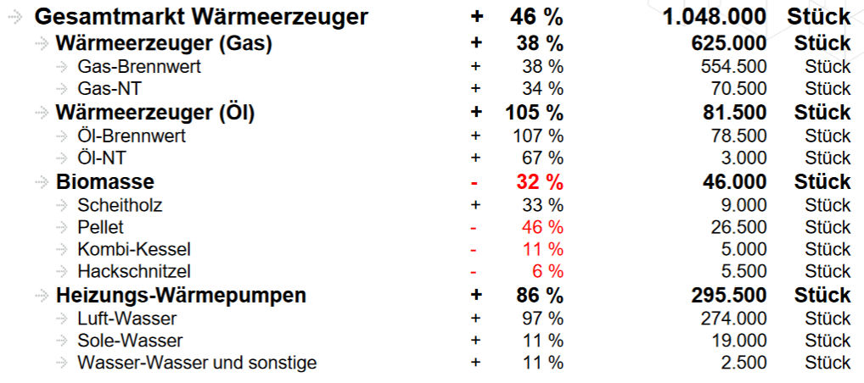
Entwicklung der Wärmewende in D (1)
Marktentwicklung Wärmeerzeuger (Jan. bis Sept. 2023)
*) ggü. 2022
Quelle: BDH
Politische und mediale Verunsicherungen verursachen Kaufzurückhaltung bei Wärmepumpen!

Slide 27
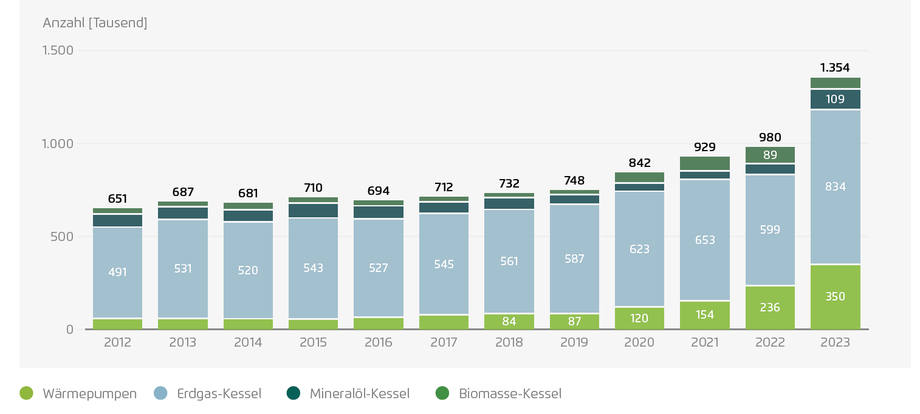
Entwicklung der Wärmewende in D (2)
Absatzstruktur Wärmeerzeuger 2012 bis 2023
Quelle: Agora Energiewende, BDH
Gasheizungen nehmen weiter zu, „Wann wird man je verstehen“!

Slide 28
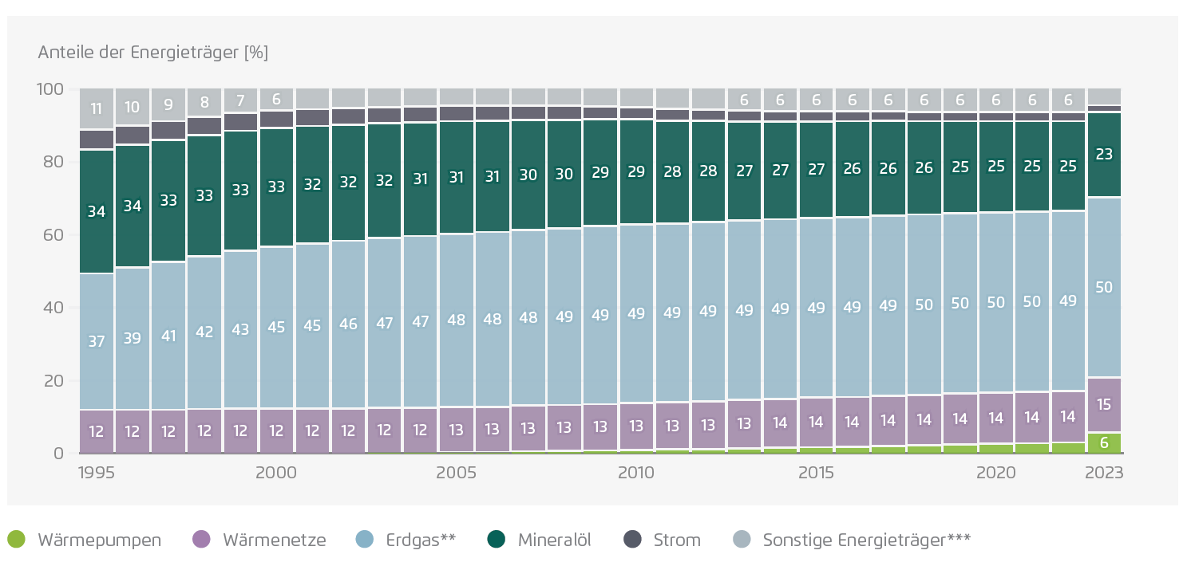
Entwicklung der Wärmewende in D (3)
Beheizungsstruktur des Wohnungsbestandes1995 bis 2023
Quelle: Agora Energiewende, BDH
Einige Politiker haben‘s noch immer nicht verstanden und werben für „Technologieoffenheit“!

Slide 29
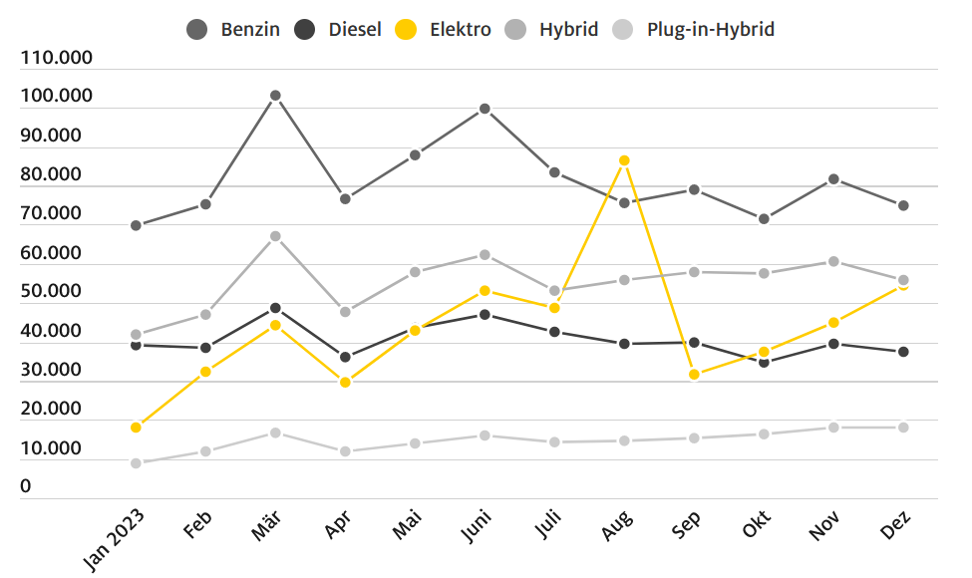
Entwicklung der Mobilitätswende in D (1), 2023
PkW-Neuzulassungen nach Antriebsart
Quelle: ADAC
Politische und mediale Verunsicherungen verursachen Kaufzurückhaltung bei E-Autos!

Slide 30
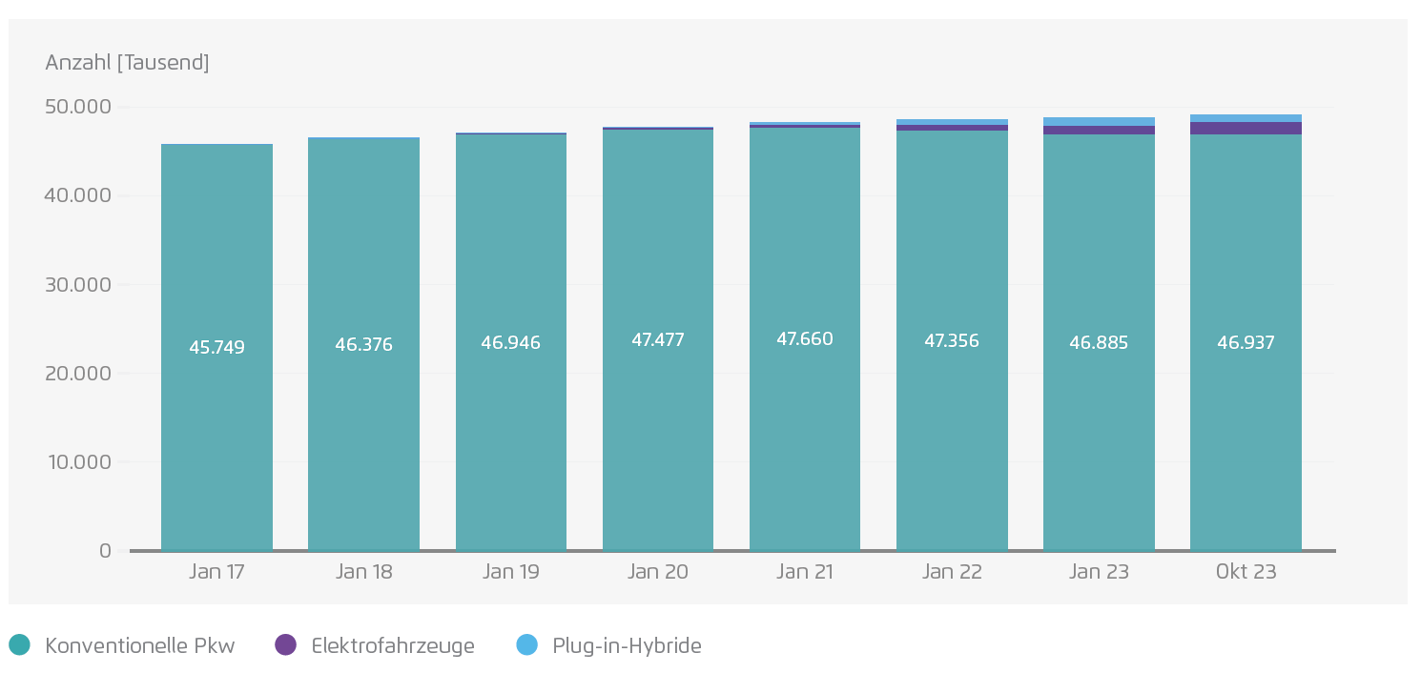
Entwicklung der Mobilitätswende in D (2)
Fahrzeugbetand nach Antriebsart, 2017 bis 2023
E-Auto 2023: 1.013 Mio.
Quelle: Agroa Verkehrswende, KBA
Die Anzahl der zugelassenen E-Autos wächst viel zu langsam!

Slide 31
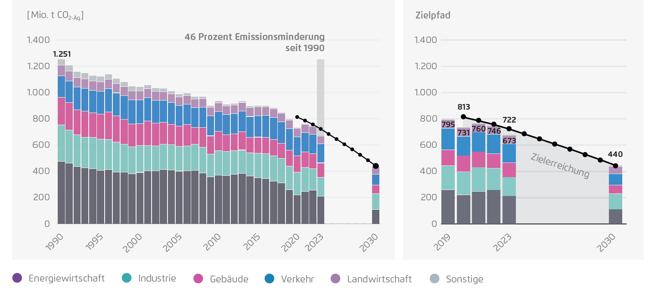
Entwicklung der Treibhausgasemissionen (1)
nach Sektoren seit 1990
Quelle: Agora Energiewende, UBA
Energiewirtschaft, Industrie und Landwirtschaft reduzieren,
Gebäude und Verkehr verfehlen ihre Ziele!

Slide 32
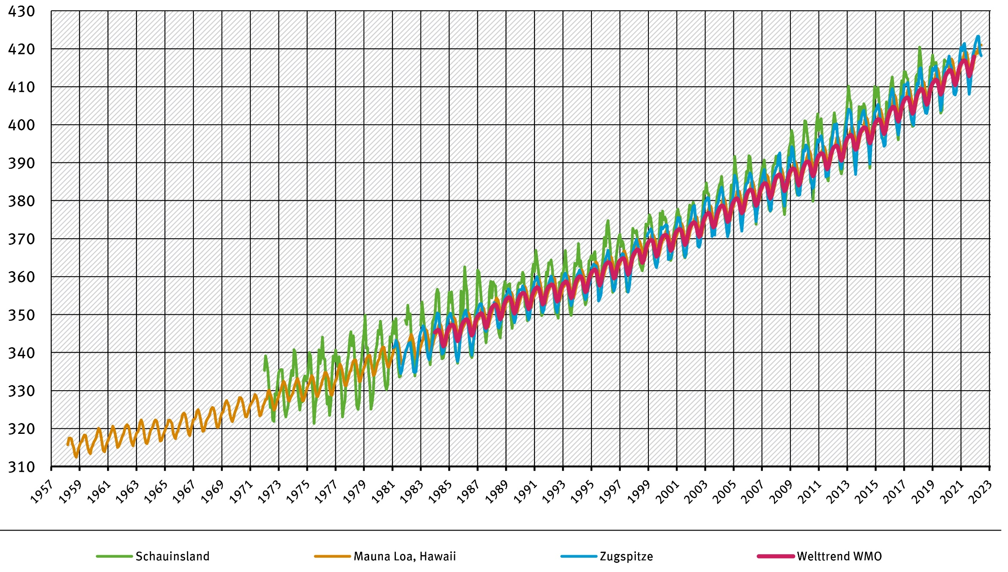
Entwicklung der Treibhausgasemissionen (2)
CO₂-Konzentration in der Atmosphäre (Monatsmittelwerte)
ppm
Jahresmittelwert 2023, Zugspitze: 419,3 ppm; VJ: 418,9 ppm
Quelle: UBA
Die CO₂-Konzentration steigt weltweit immer weiter!

Slide 33
Fazit
Der Primärenergieverbrauch ist durch Krisen und Wetter deutlich um fast 8 % zurückgegangen!
Nach wie vor importieren wir ¾ der Primärenergie für Deutschland!
Am 15.04.2023 wurden die letzten 3 KKW in Deutschland abgeschaltet!
Bei der Transformation zur Klimaneutralität kompensiert Mineralöl den Gasverbrauch!
Bei der Nettostromerzeugung liegen die Erneuerbaren bei fast 60 %!
Mit ∅-lich fast 2.800 Vollaststunden war 2023 ein Super-Windjahr in der Südpfalz!
Beim EE-Zubau in D, RLP und der Südpfalz war Wind „Flop“ und PV „Top“!
Der „ProSumer“ (Energieproduzent und -Konsument) gewinnt immer mehr an Bedeutung!
Politische/mediale Verunsicherungen verursachen Kaufzurückhaltung bei Wärmepumpen
und E-Autos!
Der CO₂-Jahresmittelwert ist auch in D weiter gestiegen (Zugspitze: 419,3 ppm)!

Slide 34

!100% !
Projekt-Team
Wolfgang Thiel (Projektleiter und PPT-Ersteller)
Frieder Wambsganß (Lektor)
Wolfgang Fedderken
Prof. Dr. Karl Keilen
Dr. Gerhard Lausterer
Michael Linder
Volker Wander
2040
Wolfgang Thiel, Vorsitzender
Initiative Südpfalz-Energie (ISE e.V.)
www.i-suedpfalz-energie.de/
Tel.: +49 172 7419812
eMail: wolfgang@thiel-wt.de

